Slide 1
Nettskjema
– Nasjonal løsning for datainnsamling

Slide 2


Slide 3


Slide 4


Slide 5


Slide 6
Dette er Nettskjema
Løsning for datainnsamling via web
Utviklet av USIT over lengre tid
Sektorløsning
Høy fokus på personvern og sikkerhet

Slide 7
Tech
Java, Spring med Oracle i bunn
Felles database for alle
Samme instans for alle og designet for høy oppetid
React frontend med API mot backend
Innlogging med FEIDE og Idporten (og token på epost)

Slide 8
Prioriteringer for all utvikling
Sikkerhet og personvern
Bruksopplevelse for den som skal levere data
Funksjonalitet for den som samler inn data
-Vi skal alltid være best på sikkerhet og personvern!
-og fungere på alt utstyr for alle personer
-og være enkel og bruke for datainnsamler

Slide 9
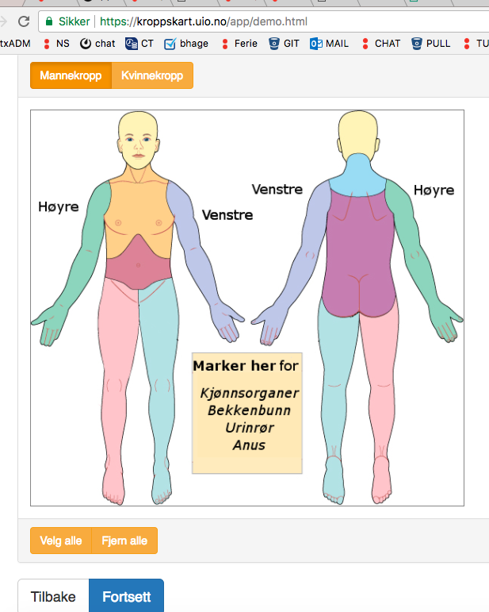
Nettskjema mottar daglig mellom 2000 og 10 000 svar
Spesialisert for forskning og studieadministrasjon
Nasjonal tjeneste fra UiO
Høy sikkerhet med mye krypto…

Slide 10
Eks på skjema
Forskning
matematikk.org
admission
Spørsmåleksempler
Kroppskart

